Slide 1

MOROSIDADE DO SISTEMA ADOTIVO
A.DOTA
MOROSIDADE DO SISTEMA ADOTIVO
A.DOTA

Slide 2
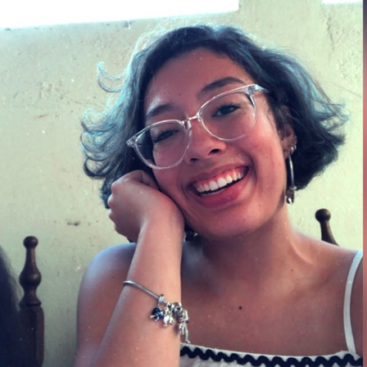
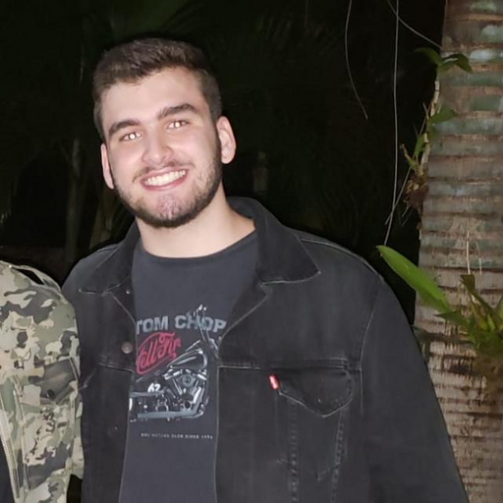

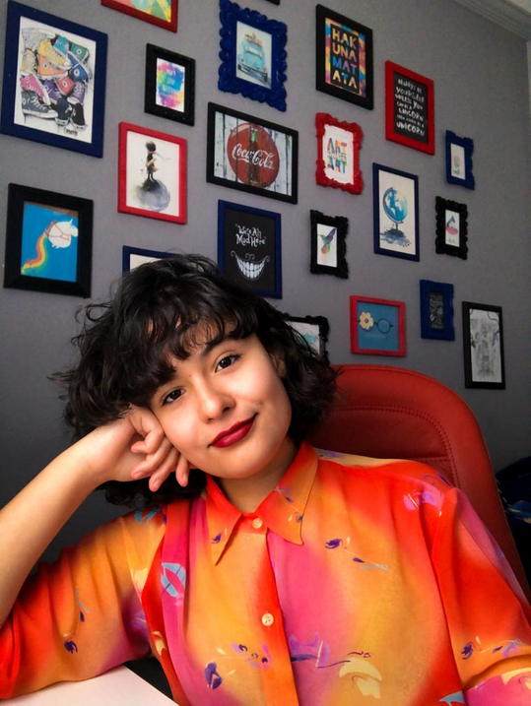
QUEM SOMOS
MOROSIDADE DO SISTEMA ADOTIVO
LUIZA PARENTE
CARLOS CURY
ANNA PUGA
BÁRBARA CARMO
A.DOTA
PÁGINA 01

Slide 3

MOTIVAÇÃO E OBJETIVO
MOROSIDADE DO SISTEMA ADOTIVO
O PROBLEMA
A burocracia, a falta de apoio, informação e a ineficácia do sistema pelo qual é implementado o processo de adoção acaba prejudicando os futuros pais e mães nesta jornada
NOSSA PROPOSTA
Criação de uma plataforma que integra conhecimentos de desenvolvimento web, banco de dados e sistemas inteligentes com o intuito de instruir e facilitar os processos daqueles que pretendem realizar uma adoção.
A.DOTA
PÁGINA 02

Slide 4


PÚBLICO ALVO
MOROSIDADE DO SISTEMA ADOTIVO
DE FORMA GERAL, NOSSA PÚBLICO ALVO SÃO TODOS AQUELES INTERESSADOS EM ADOTAR, PORÉM, PODEMOS PERCEBER ALGUMAS CARACTERÍSTICAS:
As maiores queixas se devem à falta de orientação sobre os documentos, os atrasos nos processos e a falta de apoio e instrução por parte dos profissionais envolvidos neste processo
Pessoas entre 25 e 50 anos representam cerca de 76,82% dos pretendentes
A.DOTA
PÁGINA 03

Slide 5
PRINCIPAIS FUNCIONALIDADES DA A.DOTA
MOROSIDADE DO SISTEMA ADOTIVO
CONTROLE INTERATIVO DO ANDAMENTO DO PROCESSO
ACESSO AO PASSO A PASSO DO PROCESSO
ORIENTAÇÃO DE ONDE ENCONTRAR OS DOCUMENTOS
CONTATO DIRETO COM A NOSSA EQUIPE
ACESSO A VÍDEOS, NOTÍCIAS E LEIS SOBRE A TEMÁTICA
CHAT SOCIAL ENTRE OS USUÁRIOS
A.DOTA
PÁGINA 4

Slide 6
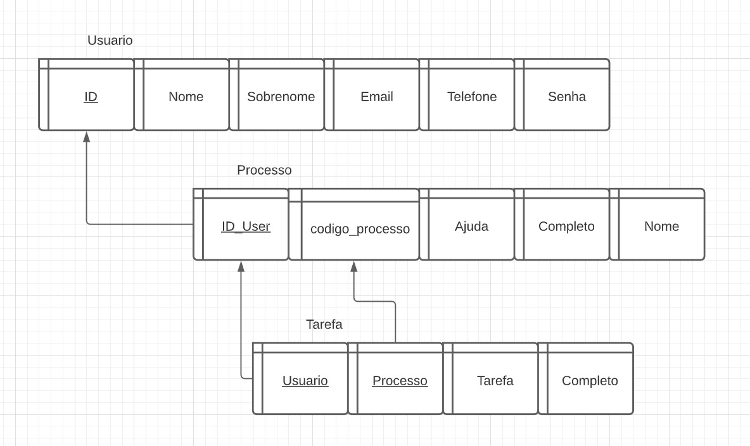
POR DENTRO DO PROJETO
MOROSIDADE DO SISTEMA ADOTIVO
A.DOTA
PÁGINA 05

Slide 7









ARQUITETURA DO FUNCIONAMENTO
Desenvolvimento
Repositório
MOROSIDADE DO SISTEMA ADOTIVO
Páginas do sistema
Servidor em nuvem para o banco de dados
Conexão do sistema com o banco de dados
Hospedagem
Banco de dados
A.DOTA
PÁGINA 06

Slide 8
MOROSIDADE DO SISTEMA ADOTIVO
VAMOS DAR UMA OLHADINHA NO SITE?
A.DOTA
PÁGINA 07

Slide 9

MOROSIDADE DO SISTEMA ADOTIVO
OBRIGADA(O)!
"E LEMBRE-SE: A GENTE SEMPRE PODE MELHORAR AS COISAS"
- SANDRO JERÔNIMO
A.DOTA
PÁGINA 08

